Slide 1
Webscraping на Node.js

Slide 2
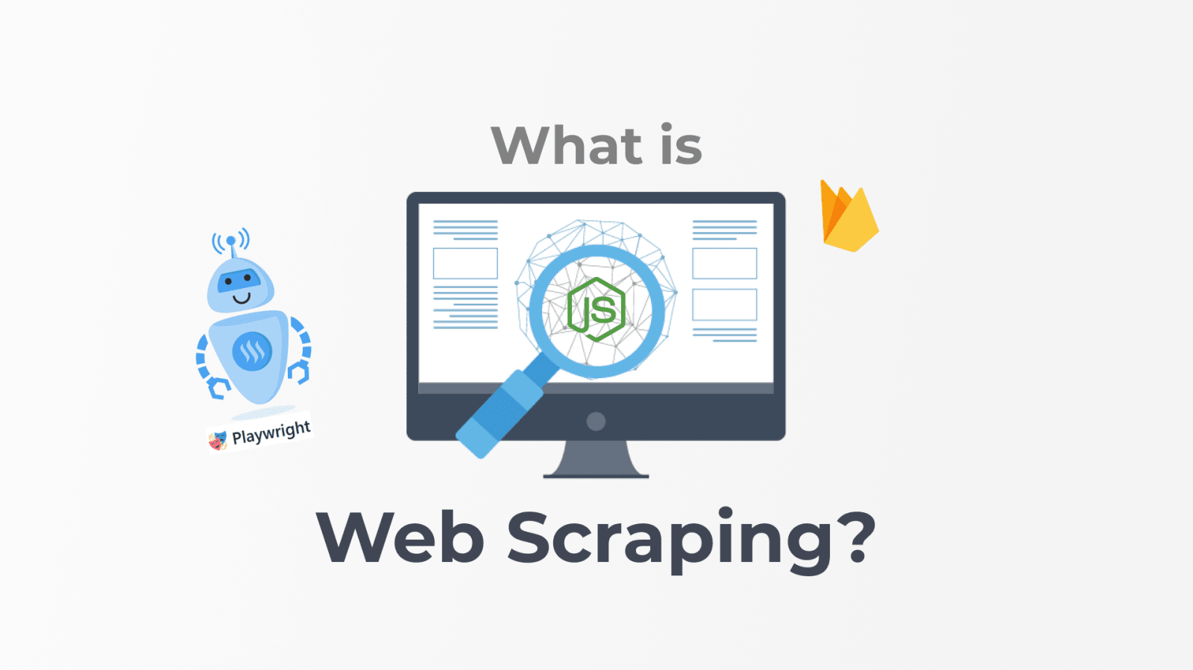

Slide 3
Для чего используется Web Scraping?

Slide 4
Для чего используется Web Scraping?
Сбор финансовых данных

Slide 5
Для чего используется Web Scraping?
Сбор финансовых данных
Сбор данных о товарах для анализа конкурентов.

Slide 6
Для чего используется Web Scraping?
Сбор финансовых данных
Сбор данных о товарах для анализа конкурентов.
Для извлечения определенной информации с различных сайтов для создания собственных списков.

Slide 7
Пример
MOYO – интернет магазин
CoinMarketCap – сайт по криптовалюте

Slide 8
MOYO

Slide 9
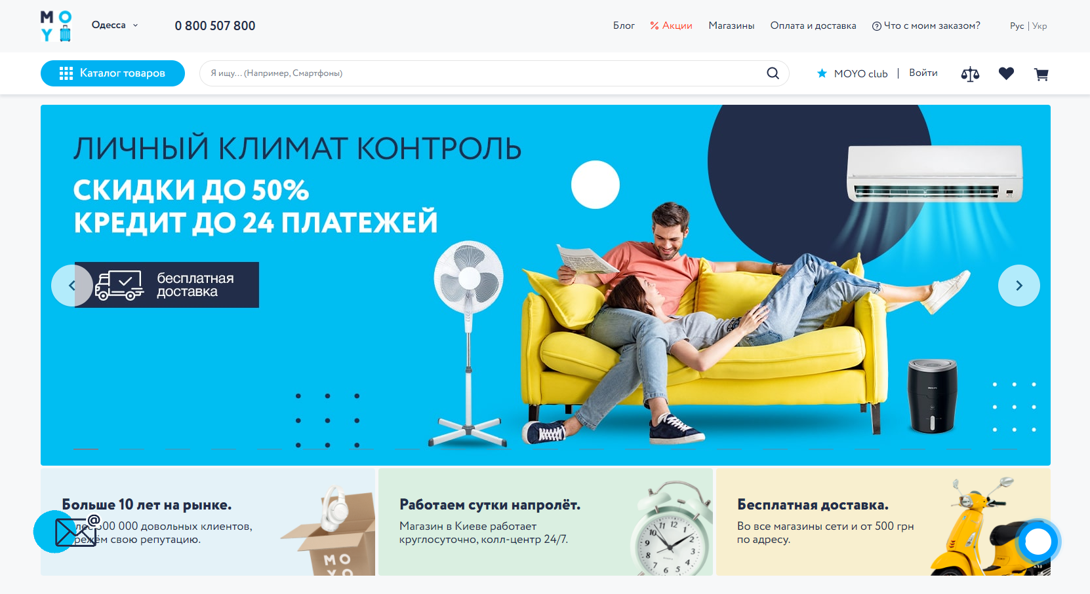

Slide 10
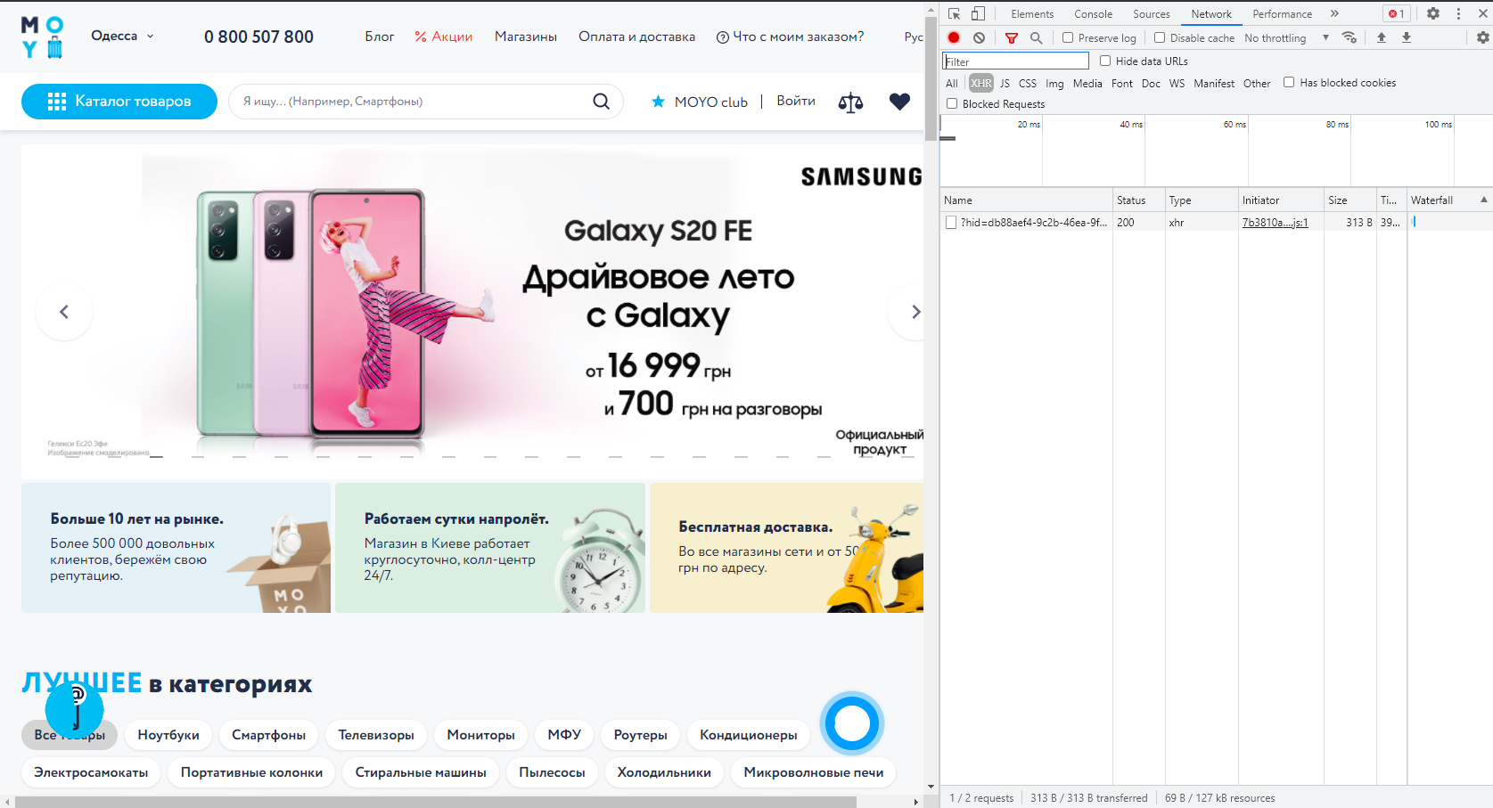

Slide 11
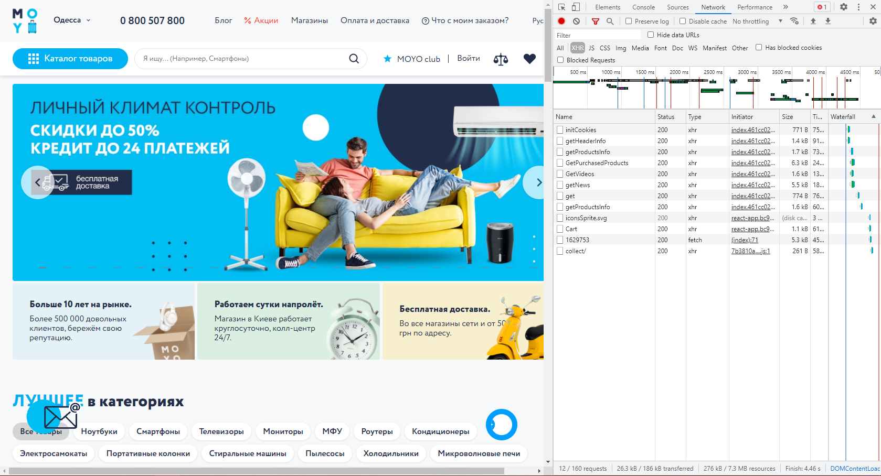

Slide 12
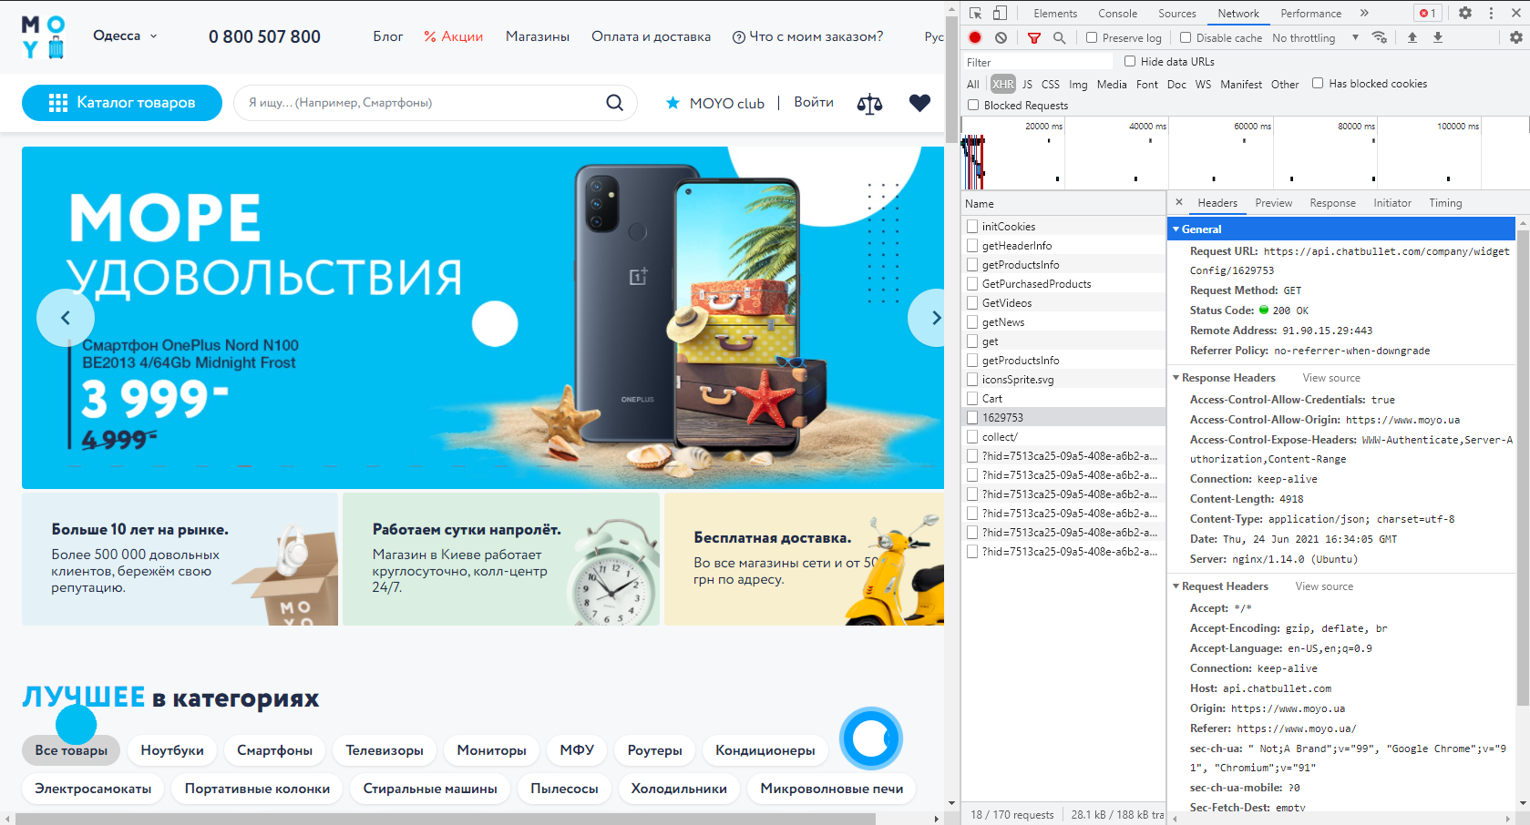

Slide 13
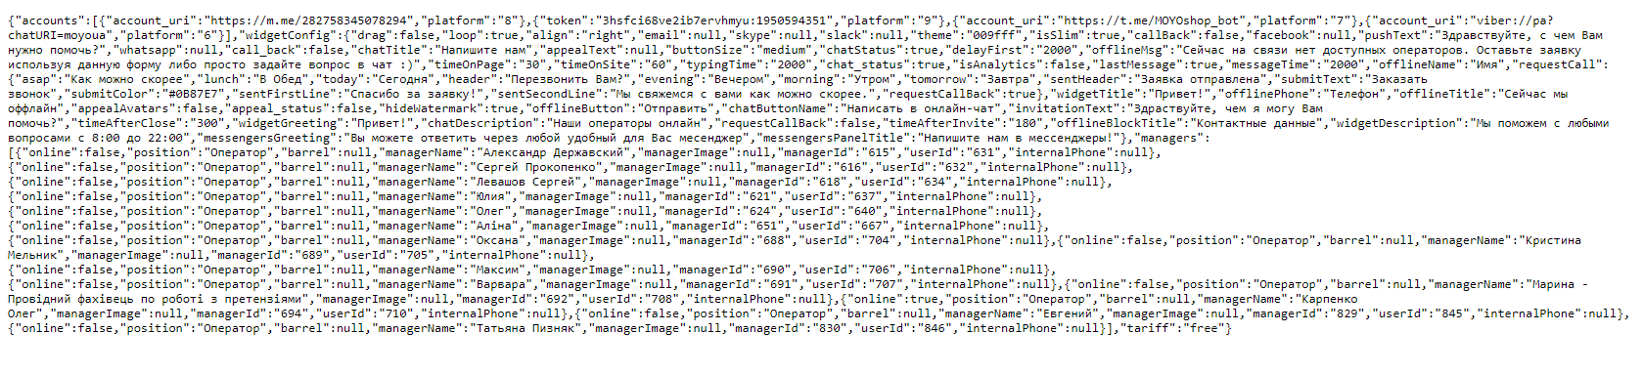

Slide 14
CoinMarketCap

Slide 15
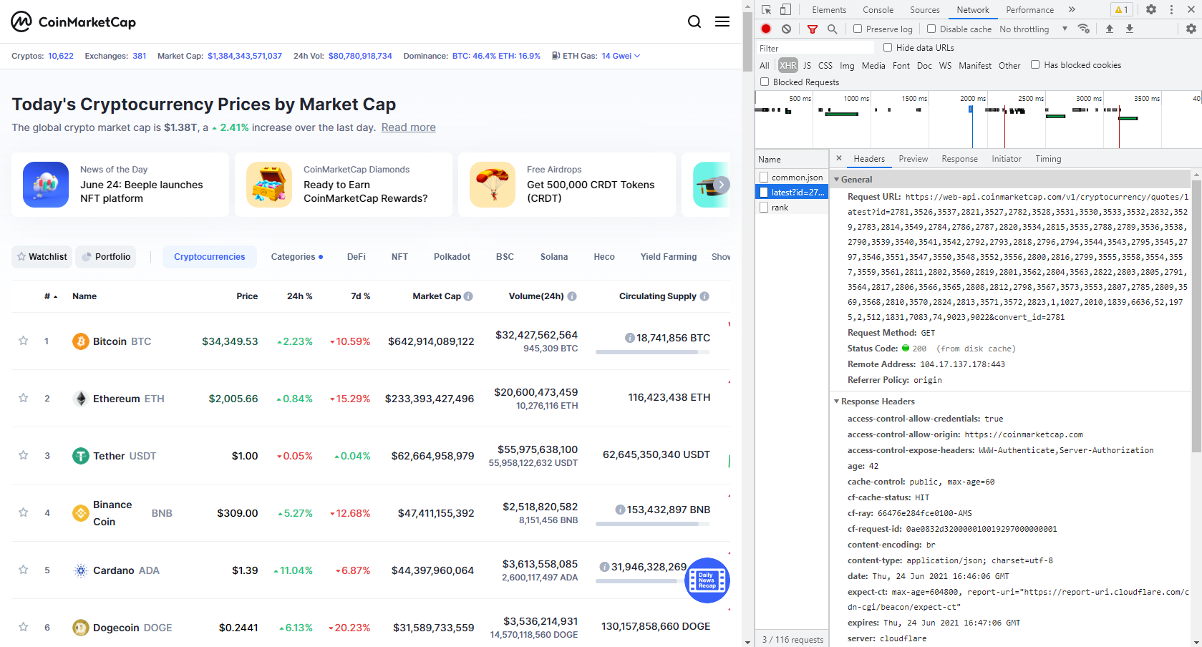

Slide 16
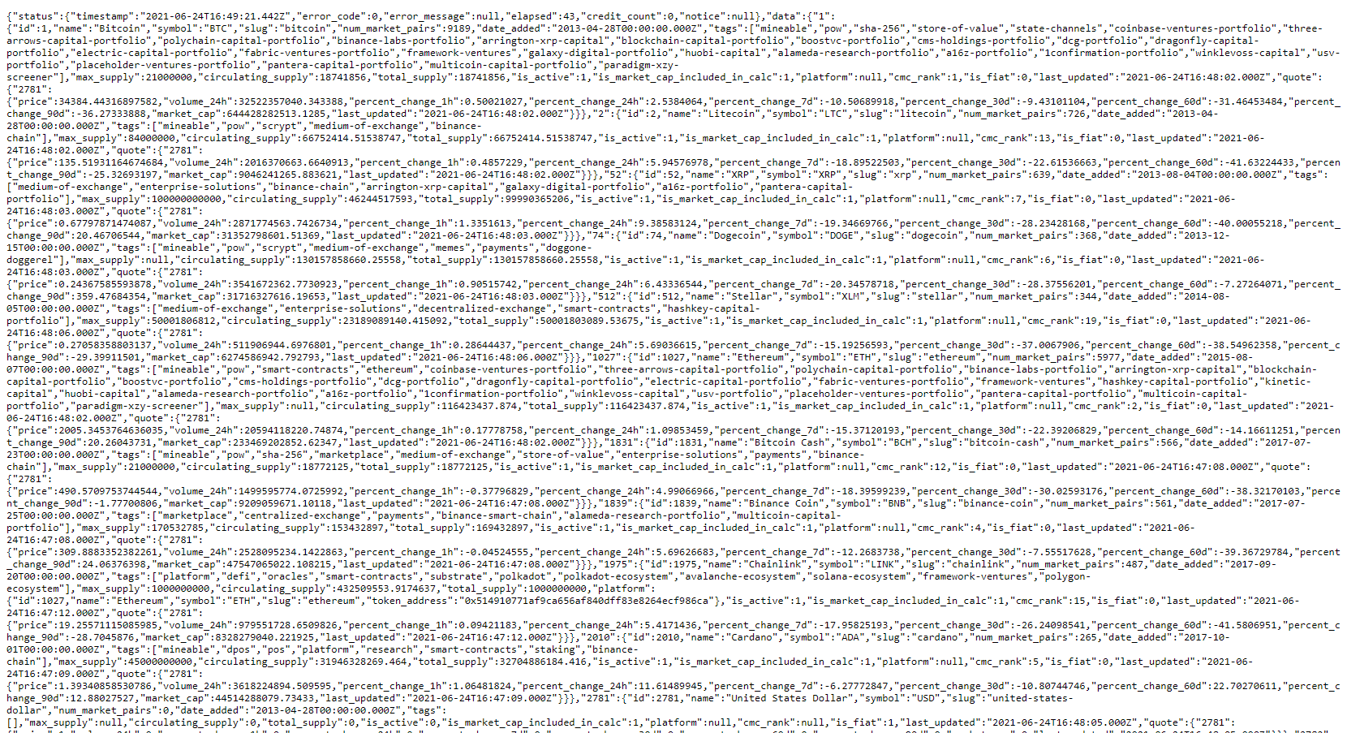

Slide 17
Инструменты Скрапинга

Slide 18

PhantomJS

Slide 19

SlimerJS

Slide 20

CasperJS

Slide 21

Electron

Slide 22
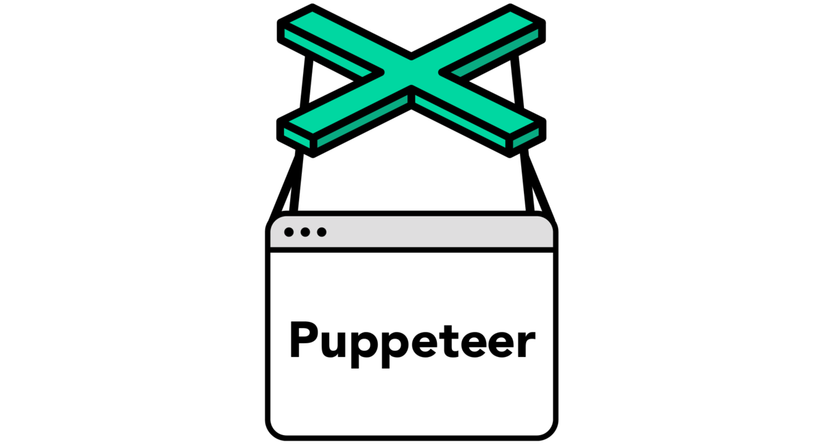
Puppeteer

Slide 23
Puppeteer
автоматизация сбора данных с веб-сайтов

Slide 24
Puppeteer
автоматизация сбора данных с веб-сайтов
создание скриншотов и PDF-файлов

Slide 25
Puppeteer
автоматизация сбора данных с веб-сайтов
создание скриншотов и PDF-файлов
тестирование расширений Chrome

Slide 26
Puppeteer
автоматизация сбора данных с веб-сайтов
создание скриншотов и PDF-файлов
тестирование расширений Chrome
автоматизация тестирования веб-интерфейсов

Slide 27
Покодим?

Slide 28
Покодим?
NodeJS

Slide 29
Покодим?
NodeJS
Puppeteer

Slide 30
Покодим?
NodeJS
Puppeteer
Cheerio

Slide 31
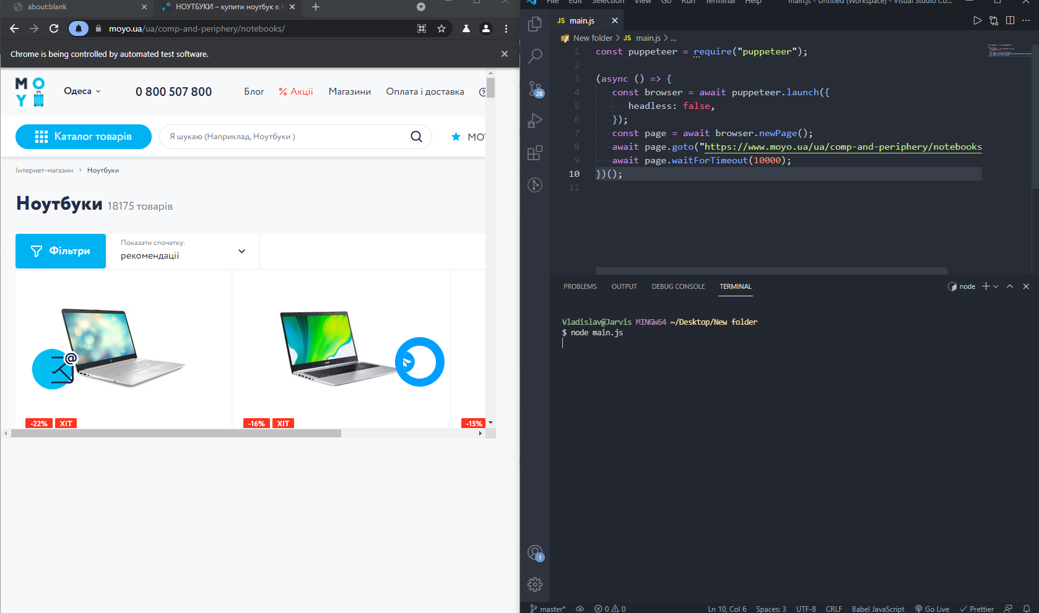

Slide 32
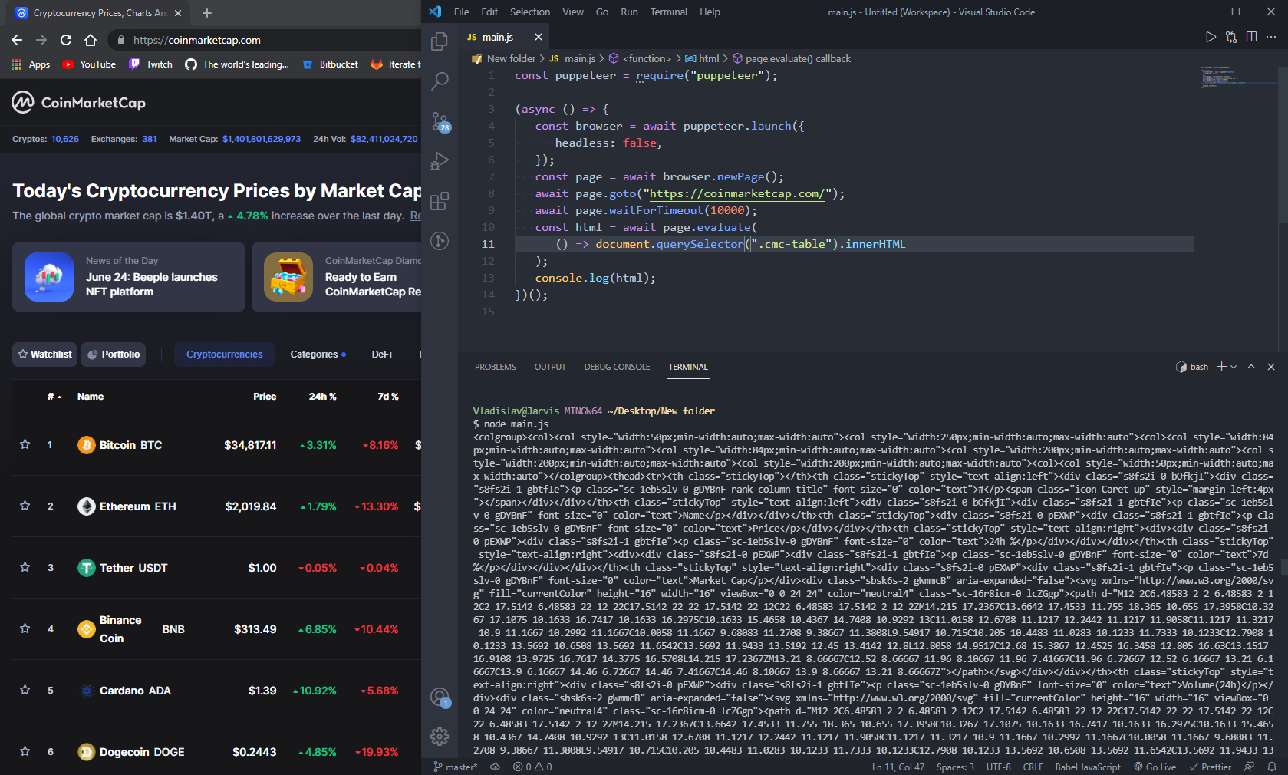

Slide 33
Парсинг

Slide 34
Парсинг
В нашем случае нам нужен DOM-парсер. В настоящий момент среди DOM-парсеров под Node.js лидирует cheerio – серверная версия JQuery.

Slide 35
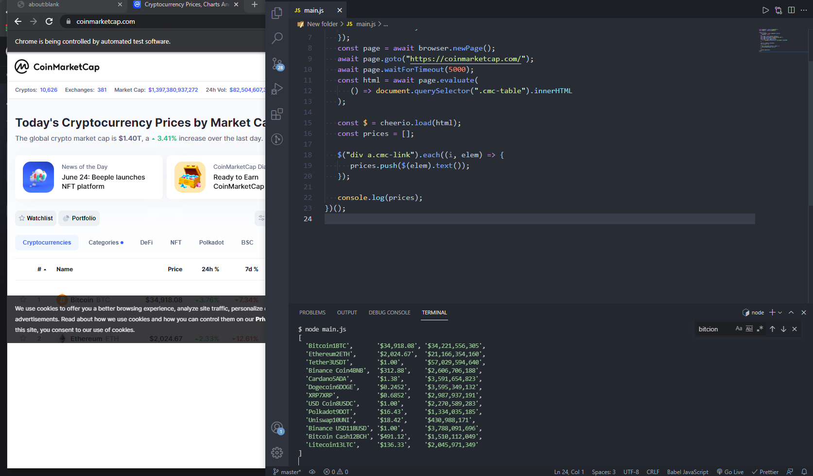

Slide 36
Сылочки
https://habr.com/ru/company/ruvds/blog/486688/
https://habr.com/ru/post/301426/
https://habr.com/ru/post/508230/
https://pptr.dev/
https://github.com/cheeriojs/cheerio
https://github.com/VladislavDesu/webscraping

